Slide 1
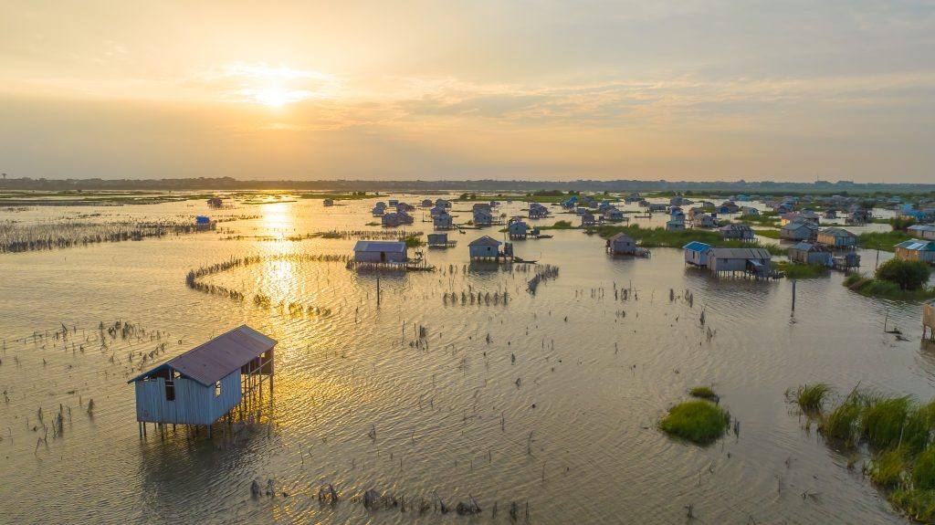

STRATÉGIE DE COMMUNICATION — 7 MOIS
Construire une communauté, recruter au-delà des frontières, vendre le Bénin
France · Belgique · Allemagne — et au-delà
Instagram · TikTok · Facebook

Slide 2
POINT DE DÉPART
Un outil de vente prêt, une audience à construire
1
2
3
Un site qui vend déjà
Six offres structurées
Une présence sociale naissante
Réservation en ligne fonctionnelle, espace client, back-office CRM — l'infrastructure de conversion existe.
Dont une offre spéciale à durée limitée, prêtes à être racontées en contenu plutôt qu'en argumentaire.
Trois comptes ouverts (Instagram, TikTok, Facebook) sans communauté installée à ce jour.
L'enjeu des 7 prochains mois : transformer une audience froide et dispersée en communauté chaude qui réserve — pas seulement en abonnés.
2

Slide 3
OBJECTIFS
Ce que l'on mesure à 7 mois
Notoriété
Communauté
1
Passer d'une présence invisible à une audience identifiable sur Instagram et TikTok, les deux moteurs de découverte actuels.
2
Un noyau d'abonnés engagés (commentaires, partages, DM) plutôt qu'un chiffre gonflé et passif.
Prospection géographique
Ventes
3
Présence active en France et Belgique dès le mois 2, ouverture du marché allemand à partir du mois 4.
4
Le formulaire de réservation du site comme destination finale de tout contenu, avec suivi mesurable par trimestre.
3

Slide 4
CIBLES
Trois profils, trois approches
FRANCE, BELGIQUE
FRANCE, BELGIQUE
ALLEMAGNE
Diaspora béninoise & africaine
Voyageur francophone curieux
Voyageur germanophone
Moteur émotionnel fort (racines, mémoire, famille) — déjà convaincue de la destination. Le frein est logistique, pas affectif. C'est la cible la plus facile à convertir en premier.
Jamais allé au Bénin. Doit être éduqué sur ce que le pays offre — Vodoun, Ganvié, Abomey — avant de penser réservation. Travail de désirabilité, pas de vente directe.
Profil différent : motivé par l'authenticité, la nature, la traçabilité de l'expérience plutôt que le lien affectif. Nécessite une approche et une langue dédiées.
4

Slide 5
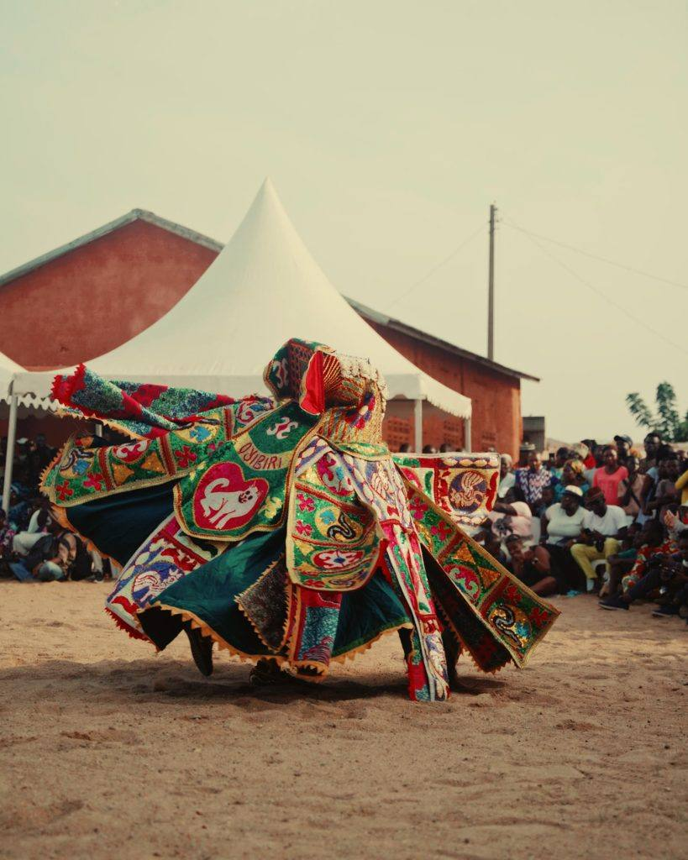
POSITIONNEMENT
« Le Bénin comme vous ne l'avez
jamais vu —
vécu de l'intérieur,
pas visité de l'extérieur.
»
Chaque contenu raconte une expérience vécue — une cérémonie, une rencontre, un lever de soleil à Ganvié — jamais un argumentaire commercial. Les tarifs et l'offre spéciale n'apparaissent qu'en fin de parcours, jamais en ouverture.

Slide 6
FEUILLE DE ROUTE
Quatre phases sur 7 mois
01
02
03
04
Fondation
Traction organique
Allemagne & payant
Communauté
Mois 1–2
Mois 2–4
Mois 4–6
Mois 6–7
Approche volontairement séquentielle : on ne teste pas trois marchés et trois langues en même temps — on prouve d'abord ce qui engage en France/Belgique, puis on le duplique.
6

Slide 7
01
MOIS 1–2
Fondation
Objectif — exister visuellement et poser les bases avant de dépenser en publicité.
Harmoniser bio, visuels et liens des trois comptes ; mettre l'offre spéciale à la une des stories.
Constituer une bibliothèque de contenu à partir des photos réelles déjà utilisées sur le site, en parallèle du tournage vidéo (smartphone suffit — l'authenticité prime sur la production léchée).
Lancer les six piliers de contenu en alternance (héritage, spiritualité, vie lacustre, nature, coulisses, sur-mesure) sans encore pousser l'offre spéciale.
Ouvrir un canal WhatsApp Business dès le premier mois — c'est là que la diaspora finalise réellement une conversation de vente.
7

Slide 8
02
MOIS 2–4
Traction organique
Objectif — construire l'engagement avant de l'acheter.
Monter en cadence vidéo (Reels/TikTok) : accroche dans les 3 premières secondes, sous-titres systématiques, images réelles uniquement.
Démarrer des partenariats avec des micro-créateurs de la diaspora (5 000–50 000 abonnés) en échange d'un voyage presse ou d'une commission.
Créer et imposer un hashtag de marque pour construire un patrimoine de contenu généré par les clients.
Premier vrai test de conversion avec l'offre spéciale : compte à rebours, post épinglé, relance WhatsApp des prospects identifiés.
Ajouter un champ « Comment nous avez-vous connu ? » au formulaire de réservation pour mesurer objectivement quelle plateforme convertit.
8

Slide 9
03
MOIS 4–6
Allemagne & accélération payante
Objectif — dupliquer ce qui marche, ne pas repartir de zéro.
Décliner en allemand (ou en anglais comme langue-pont) les formats déjà éprouvés en France/Belgique — sous-titres d'abord, contenu natif ensuite.
Pour le marché allemand : mettre en avant Pendjari, l'écotourisme et la traçabilité plutôt que la mémoire et les racines.
Démarrer Meta Ads une fois les contenus organiques validés — cibler en priorité des audiences similaires construites à partir des clients déjà réservés dans le CRM.
Budget test sur 60 jours, mesuré uniquement sur le coût par réservation réelle — pas par clic ni par like.
9

Slide 10
04
MOIS 6–7
Communauté & fidélisation
Objectif — que les clients deviennent les meilleurs vendeurs.
Réactiver chaque client passé via l'espace client et le CRM pour obtenir avis, photos et témoignages vidéo.
Créer un statut « ambassadeur » informel (réduction sur un prochain voyage contre contenu ou parrainage), appuyé sur les tags CRM déjà en place.
Lancer un groupe Facebook pour la diaspora et les anciens voyageurs — un espace d'échange, pas seulement une page à sens unique.
Bilan des 6 premiers mois : quel marché, quelle plateforme, quel pilier a réellement généré des réservations — et réallocation du budget en conséquence.
10

Slide 11
CANAUX
Le rôle de chaque plateforme
I
Instagram
Vitrine principale — Reels et stories quotidiennes, carrousels type guides pratiques.
T
TikTok
Version brute et spontanée du même contenu — le plus fort en engagement et découverte pure.
F
Facebook
Pilier diaspora et Belgique — groupes et discussions longues plutôt que du contenu court.
W
WhatsApp Business
Pas un canal de diffusion : l'outil de conversion réel, one-to-one.
Y
YouTube (dès le mois 3)
Un ou deux formats longs, contenus de référence durables et référencés dans le temps.
11

Slide 12
CONVERSION
Du réseau social à la réservation
1
2
3
4
5
Découverte
Intérêt
Réservation
Suivi
Fidélité
Reels, TikTok,
Stories
DM, WhatsApp,
commentaires
Formulaire
du site
Back-office &
CRM
Espace client,
ambassadeur
Le point de mesure clé : un champ « Comment nous avez-vous connu ? » sur le formulaire de réservation, croisé avec les tags CRM du back-office. C'est la seule façon de savoir objectivement quelle plateforme génère des réservations réelles — pas seulement des likes.
12

Slide 13
PILOTAGE
Un rituel mensuel, trois questions
1
2
3
Qu'est-ce qui a le plus engagé ?
Qu'est-ce qui a généré des réservations ?
Qu'est-ce qu'on arrête, qu'est-ce qu'on double ?
Analyse des Reels, stories et posts par taux d'engagement réel (commentaires, partages, DM).
Croisement du champ de tracking et des tags CRM — au-delà des likes, ce qui a réellement converti.
Réallocation du temps et du budget vers ce qui fonctionne, sans attachement à ce qui ne convertit pas.
Sans ce rituel, la stratégie devient un calendrier de publication sans direction.
13

Slide 14
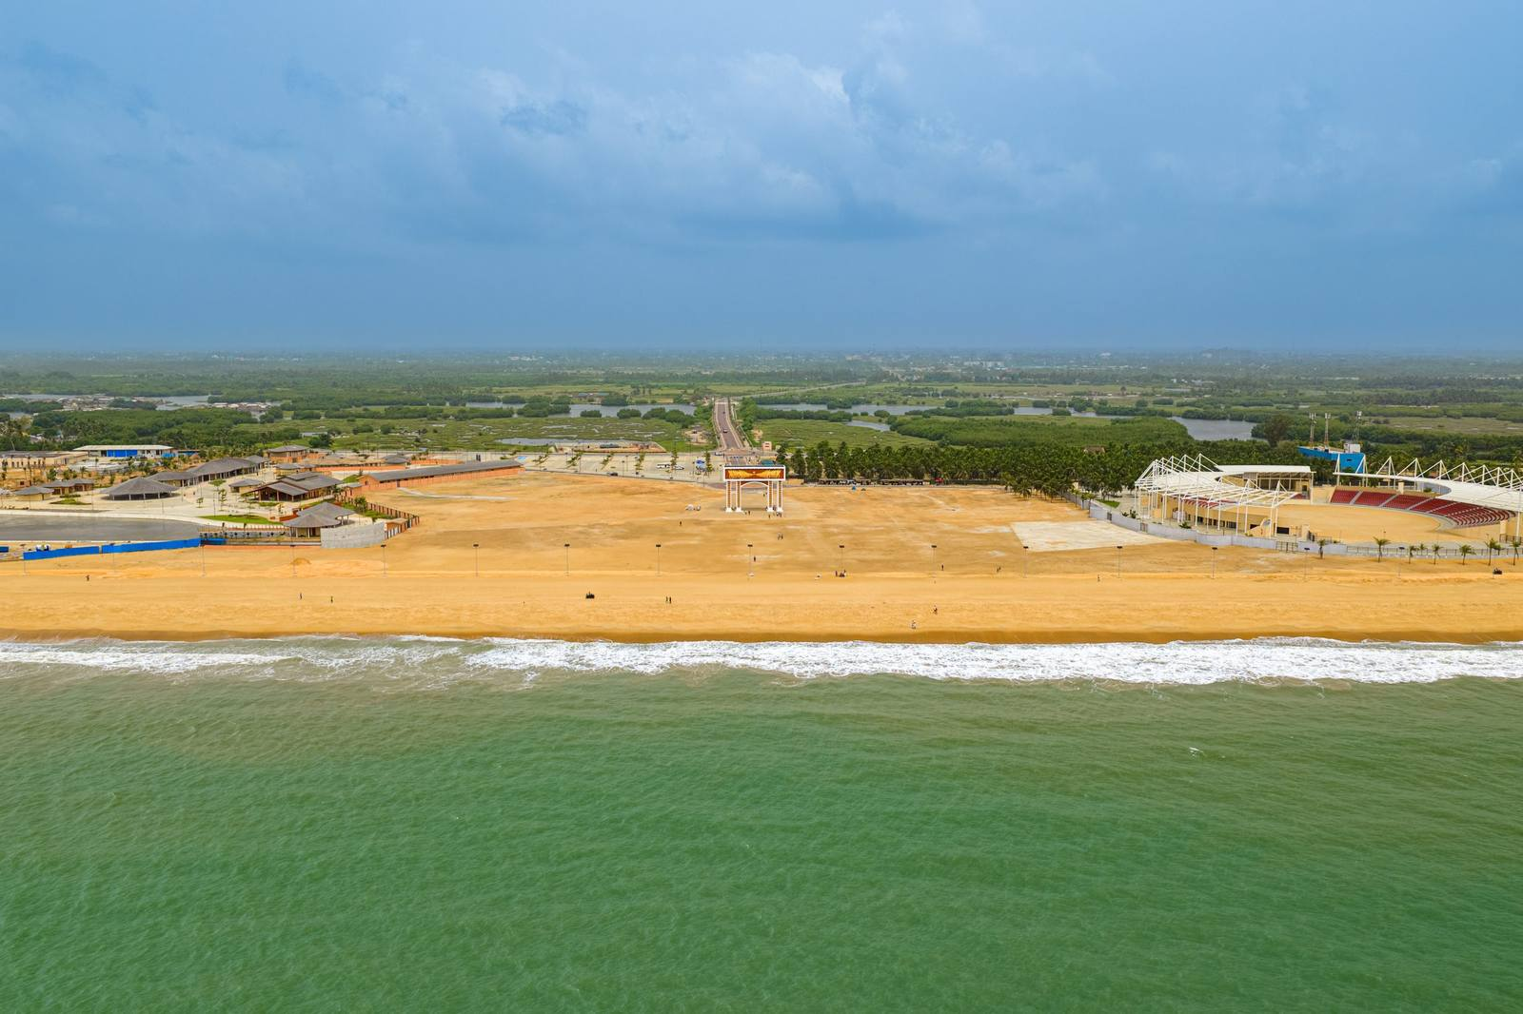
Prochaine étape
Phase 1 : harmoniser les trois comptes
et publier le premier lot de contenu.
Vakpon Tours — Un monde de splendeurs vous attend

